Slide 1
圖像專班
學以致用專題發表
TAR MAP判讀與預警
組員 : 楊青翰 / 林東儀 / 李文琪
L6A
2020.08.10

Slide 2
專案題目介紹
專題執行過程
專題心得分享
Agenda

Slide 3
專案題目介紹
專題描述
專題目標
設備介紹

Slide 4
專案題目介紹 –專題描述
專案目的：
目的分類：效率提升
技術分類：Image
說明：
流程痛點： TAR 檢測出現異常，人員需要確認MAP狀況再發信給相關單位。
改善目標：結合影像辨識與異常發報縮短通報時間 。
效果呈現：自動發報To Do List。
專案平展性：同方法可以擴展到GL-TOS / SL-TOS / 各站點ORBO。
專案效益：測試人員不需發信通知~10min /次, 8 次/天；
縮短異常釐清時間~0.5 hr / 次。

Slide 5
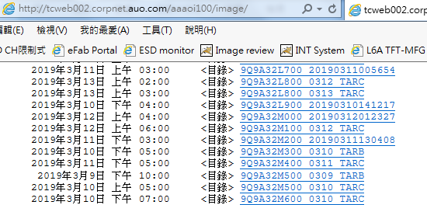
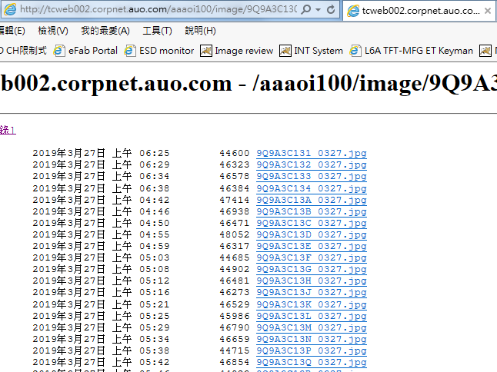
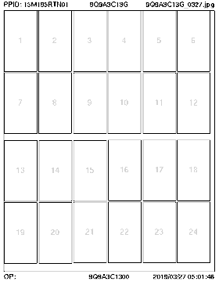
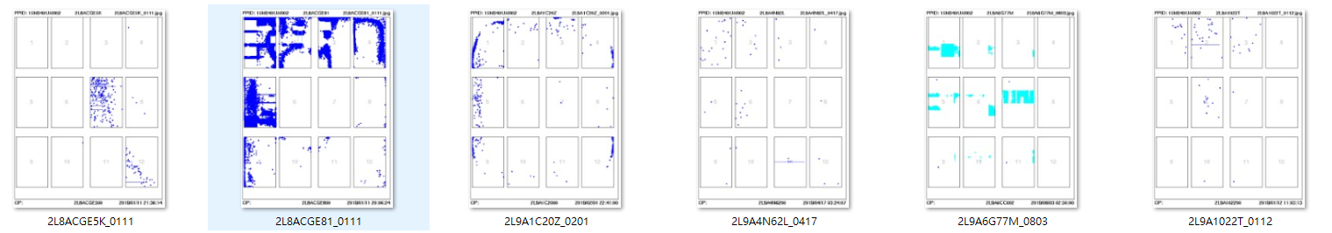
專案題目介紹 –專題描述
PDI機台上拋檔案(Flaw Map)到網頁上
可得到上拋時間 & lot id & 測試機型 / 機台
每一片需透過工程師點選後才能確認map -> 耗時
AKT
Sheet id
日期
Lot id
點選其中一筆
PDI

Slide 6
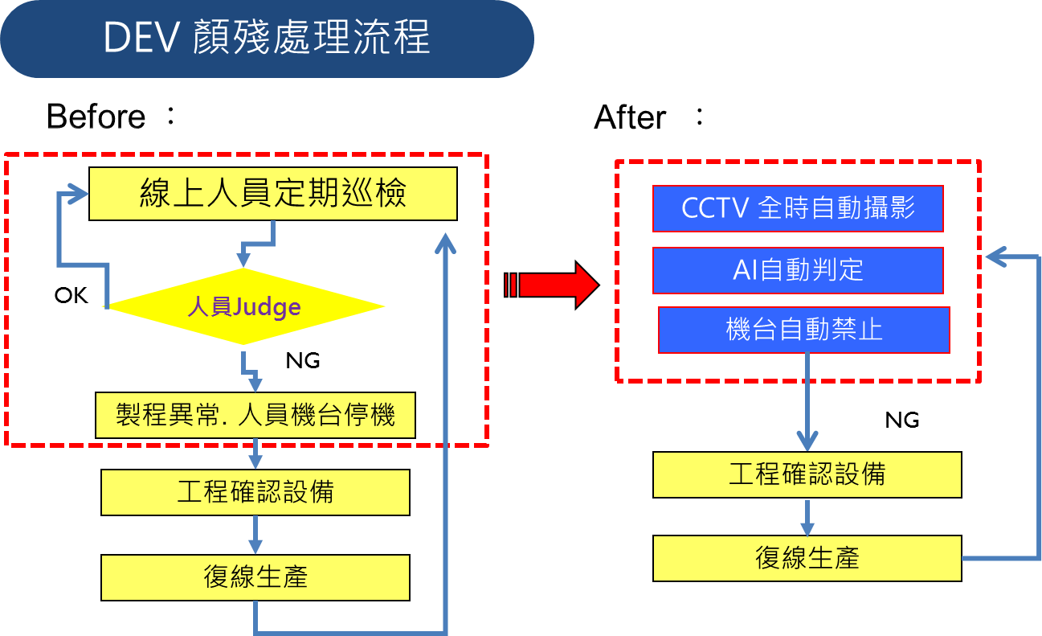
專案題目介紹 –專案目標
TAR 報異常
(電腦)
人員判定
(人)
人發報
(人)
TAR 報異常
(電腦)
電腦判定
(電腦)
電腦發報
(電腦)
NG(嚴重)
Map
abnormal
LSR Repair
(人)
TAR 報異常
(電腦)
電腦判定
(電腦)
出貨
Map
normal
Auto Repair
(電腦)
OK (輕微)

Slide 7
專案題目介紹 –專案目標
TAR MAP 判讀流程
Before :
After :
TAR 報異常(電腦)
TAR 報異常(電腦)
人工judge
電腦judge
人員發報
電腦發報
人員修復
MAP
異常度
Abnormal
LSR Repair(人)
出貨
Normal
Auto Repair(電腦)

Slide 8
專案題目介紹 –設備介紹
產線設備圖片，使用量測儀器設備(加速規)的規格

Slide 9
專題執行說明
執行流程說明
資料收集
資料前處理
特徵提取
特徵篩選
模型建置
模型驗證
結果討論

Slide 10
執行流程

Slide 11
訊號擷取
感測器安裝的位置
以及感測器的參數設定(包含sampling rate)
以及量測機器的作動方式為何?(Healthy與Faulty數據如何量測)

Slide 12
資料前處理
說明資料切割與缺漏值處理方式

Slide 13
特徵提取
如何提特徵?要說明提此特徵的原因為何?

Slide 14
特徵篩選
可以使用RF、SVC、Lasso或PCA

Slide 15
模型建置
請使用LR、SVM、LOF、DL(CNN)等等演算法，至少2種去做
跨設備的分析方法? 去除機差?

Slide 16
模型驗證
請說明正確率為何? 混淆矩陣
10-fold cross validation

Slide 17
結果與討論
是否達成目標
結果作一說明與問題討論
如何進一步改善?

Slide 18
心得分享
專題執行心得
困難點分享
課程學習心得

Slide 19
心得分享
專題執行、困難點、學習過程等心得

Slide 20
參考文獻
請列出所使用到的參考資料等等

Slide 22


